Slide 1
Типы портретов
Воспитатель Андриенко Татьяна Ивановна

Slide 2
Цели и задачи
Продолжать развивать у детей активный интерес к портрету как жанру живописи. Развивать воображение, наблюдательность, образную память.
Продолжать работу над обогащением словаря детей эстетическими искусствоведческими терминами, которые дети смогут использовать, рассказывая об увиденном.

Slide 3
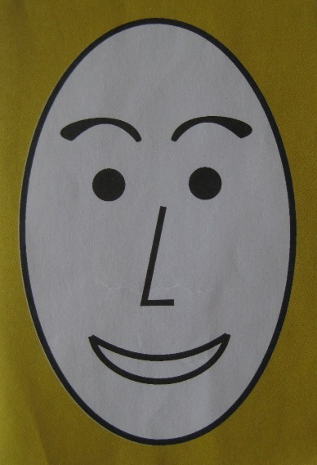
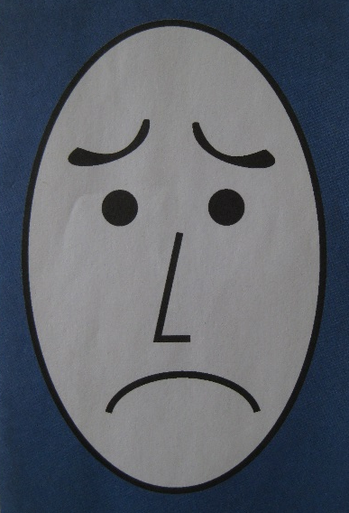
Подготовительная работа Ознакомление детей с некоторыми типами портретов, их особенностями, средствами выразительности. Развитие у детей способности отмечать эмоциональное состояние сверстников, взрослых, «читать» по их лицам, позам, жестам. Художественно-развивающая игра: «Найди эмоциональное состояние по пиктограмме».

Slide 4
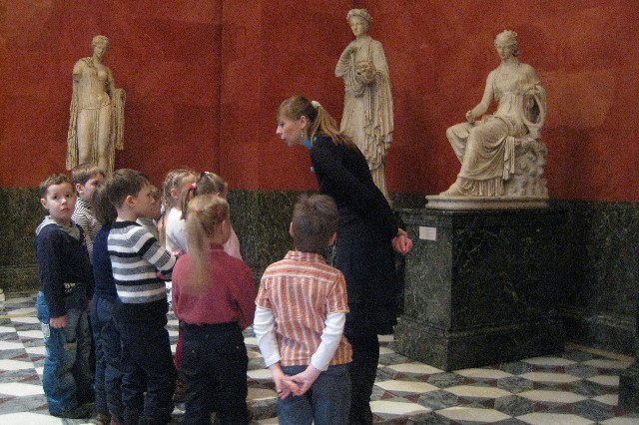
Правила поведения в музее

Slide 5
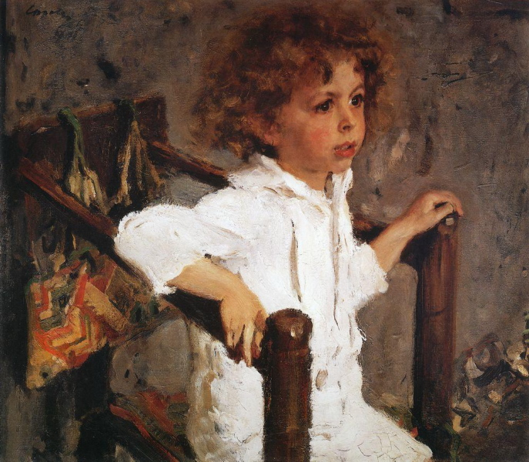
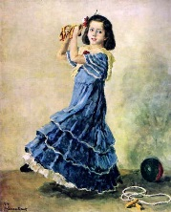
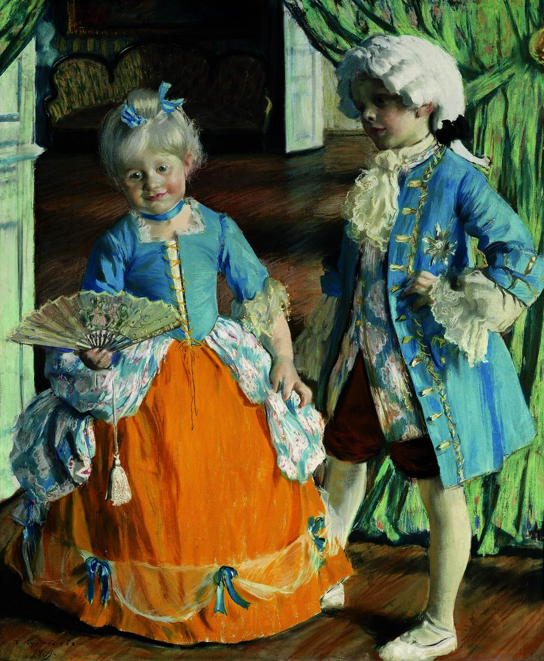
Детский портрет

Slide 6
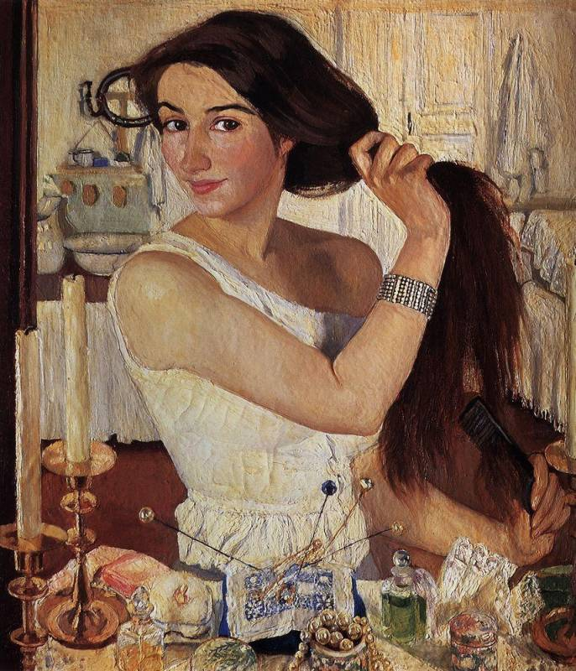
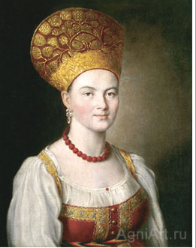
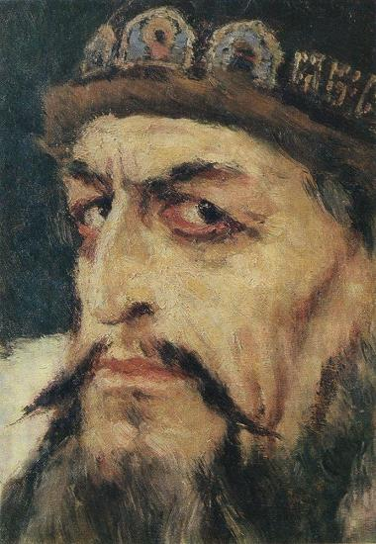
Портреты взрослых Свет мой, зеркальце, скажи Вот нахмурил царь Да всю правду доложи: Брови черные, Кто на свете всех милее, Словно ястреб взглянул с высоты небес. Всех румяней и белее? М.Ю. Лермонтов А.С. Пушкин

Slide 7
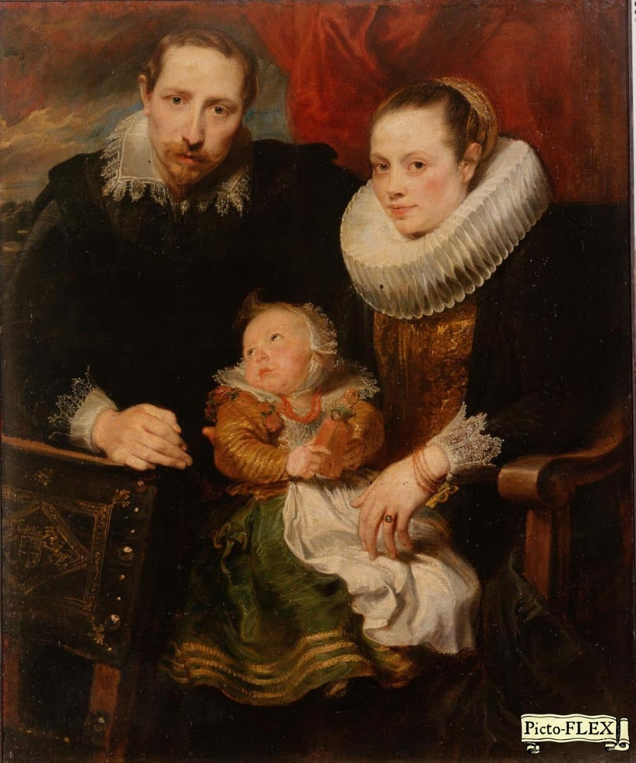
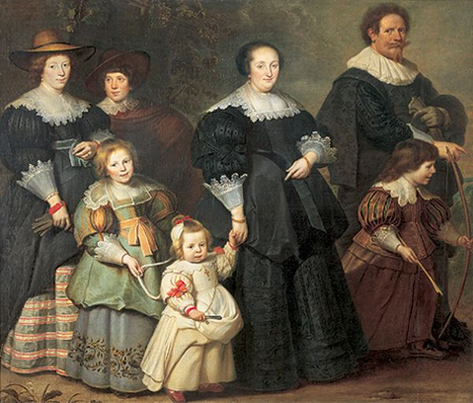
Семейный портрет

Slide 8
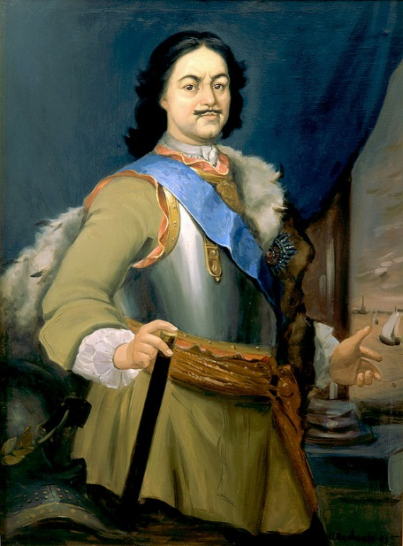
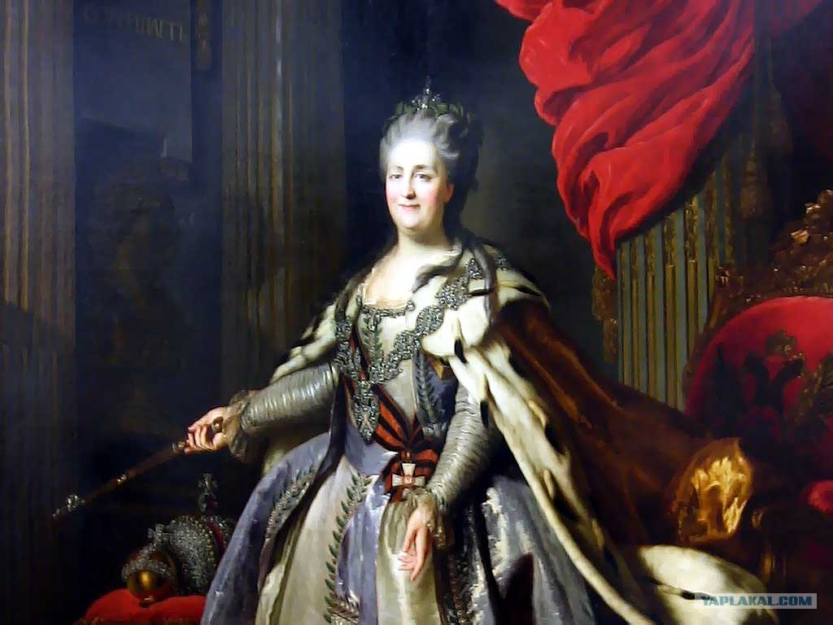
Парадный портрет

